Slide 1
Մանկալա Խաղի Իմպլմենտացիա
Դասախոսներ ՝ Է․Հարությունյան, Դ․Գալստյան Խումբ ՝ 119-Ս Ուսանող՝ Աննա Մուսայելյան

Slide 2
Հիմանկան Նպատակները
Հիմնական նպատակները
Իրականցնել խաղն գրաֆիկիան ինտեֆեյսով
State-driven դիզայն
Խաղալ համակարգչի հետ
Կարգավորղի պարամետրեր

Slide 3


Օգտագործված տեխնոլոգիաներ
Ծրգագրավորման
C++
1
2
QT
Design Patterns
State Pattern.
3
4
Strategy Pattern.
Right-clickto change its colour.
Next, g to Insert > Text and type 1 or 2 keywords for each branch.
Go to Insert > Picture to add images and icons to your branch shapes.

Slide 4
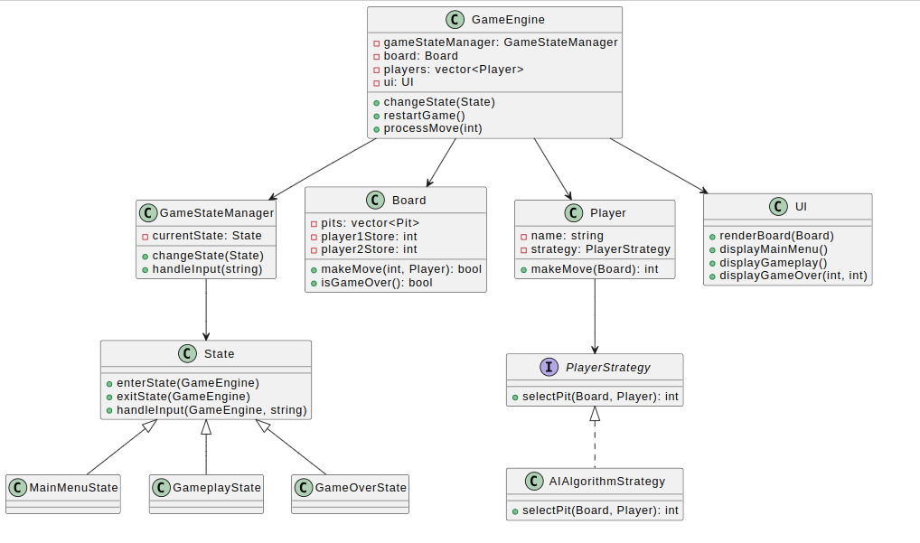
Համակարգի ճարտարապետություն

Slide 5
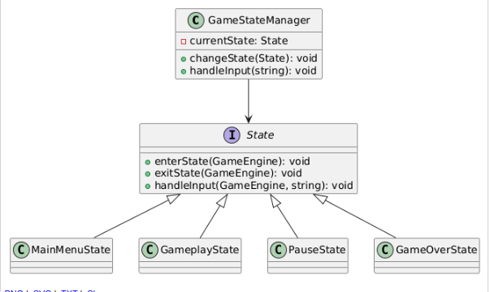
Design Patterns
State
MainMenuState: Կառավարում է գլխավոր մենյուի գործողությունները։
GameplayState: Պատասխանատու է խաղի հիմնական գործընթացի համար։
PauseState: Կանգնեցնում է խաղը և ցուցադրում մենյու։
GameOverState: Ցուցադրում է վերջնական արդյունքները և խաղի ավարտի ընտրանքները։

Slide 6
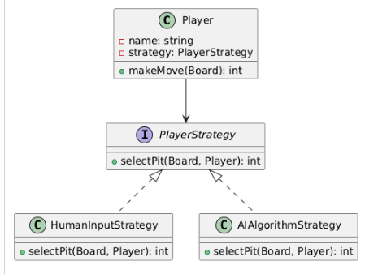
Strategy Pattern
Ի՞նչ է Strategy Pattern-ը
Strategy Pattern-ը թույլ է տալիս տարբեր պահվածքները (օրինակ՝ մարդու կամ ԱԲ-ի քայլերը) առանձնացնել առանձին դասերի։
Ինչու՞ է այն օգտակար
Տրամադրում է ճկունություն, որպեսզի խաղացողի պահվածքը (ինչպես է նա ընտրում փոս) դինամիկ կերպով սահմանվի։
Ընդլայնելիություն՝ նոր պահվածքներ ավելացնելու համար առանց հիմնական կոդը փոխելու։
Առանձնացվածություն՝ խաղի տրամաբանությունն անջատված է պահվածքից։

Slide 7
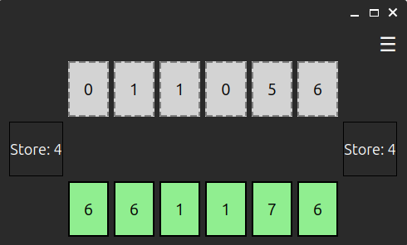
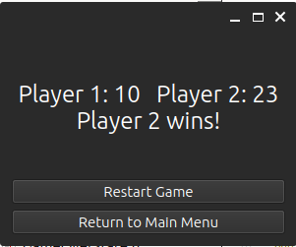
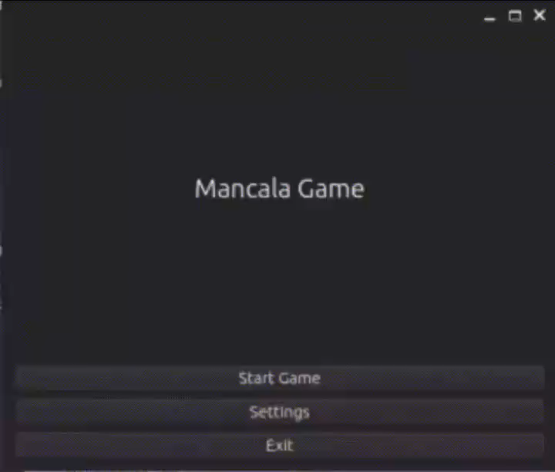
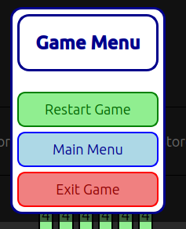
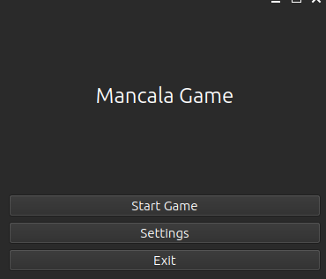
Graphical User Interface
Ի՞նչ է GUI-ն
Գրաֆիկական օգտագործողի ինտերֆեյսը (Graphical User Interface) թույլ է տալիս խաղացողին դինամիկ կերպով փոխազդել խաղի հետ։ GUI-ի հիմնական հնարավորությունները Գլխավոր մենյու
Խաղի մեկնարկ (Start Game)
Կարգավորումներ (Settings)
Դուրս գալ (exit)
Խաղի գործընթաց
Տախտակ՝ փոսերով և պահոցներով։
Խաղացողի հերթը և հաշվարկը։
Դինամիկ կերպով թարմացվող տախտակի վիճակ։
Խաղի ավարտի էջ
Վերջնական հաշիվների ցուցադրում։
Հաղթող խաղացողի հայտարարում։
Վերագործարկում (Restart) կամ վերադարձ դեպի գլխավոր մենյու։

Slide 8
Խաղի տրամաբանություն
Ինչպես է աշխատում խաղը
Յուրաքանչյուր խաղացող ունի 6 փոս և 1 պահոց։
Փոսից քարերը վերցնելով՝ դրանք բաժանում ես հակառակ ժամացույցի ուղղությամբ։
Լրացուցիչ հերթ՝ երբ վերջին քարը հասնում է քո պահոց։
Վերցում՝ եթե քո դատարկ փոս է ընկնում վերջին քարը, դու վերցնում ես հակառակ փոսի քարերը։
Խաղն ավարտվում է, երբ մեկ խաղացողի բոլոր փոսերը դատարկ են։
Տրամաբանական Իրականացում
Քարերի բաշխում:
makeMove: Իրականացնում է քարերի շարժումն ու կանոնների կիրառումը։
Խաղի ավարտ:
isGameOver: Ստուգում է՝ արդյոք խաղն ավարտվել է։
finalizeBoard: Ավարտին տեղափոխում է մնացած քարերը պահոցներ։
Հերթափոխ:
Եթե լրացուցիչ հերթ չկա, անցում է կատարվում հաջորդ խաղացողին։

Slide 9
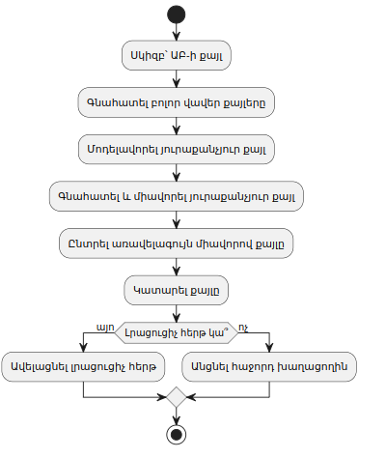
Արհեստական Բանականության Տրամաբանություն
Ինչպե՞ս է ԱԲ-ն աշխատում խաղում 1. ԱԲ-ի նպատակները
Հավաքել հնարավորինս շատ քարեր իր պահոցում։ Վերցնել հակառակորդի քարերը։
Ստանալ լրացուցիչ հերթեր՝ առավելություն ստանալու համար։
2. ԱԲ-ի քայլերի գործընթացը
Հաշվում է բոլոր հնարավոր քայլերը:
Գնահատում է յուրաքանչյուր քայլ՝ հիմնվելով հետևյալ չափորոշիչների վրա.
Քարերի քանակը, որը կավելացվի պահոցում:
Հակառակորդի քարերի վերցման հնարավորությունը:
Լրացուցիչ հերթ ստանալու հնարավորությունը:
Ընտրում է այն քայլը, որը ունի առավելագույն միավոր։
3. Միավորների հաշվար +10 միավոր՝ յուրաքանչյուր քարի համար, որը կավելացվի պահոցում։
+20 միավոր՝ հակառակորդի քարերի վերցման համար։
+15 միավոր՝ լրացուցիչ հերթի համար։
Վատ քայլերի դեպքում միավորները նվազում են (օրինակ՝ եթե քայլը հակառակորդին առավելություն է տալիս)

Slide 10
Ինչով է առանձնանում Մանկալայի այս տարբերակը
Ուժեղ կողմեր:
Դինամիկ ԱԲ, որը միշտ ընտրում է օպտիմալ քայլ։
Տարբեր պահվածքների կառավարում (մարդ և ԱԲ)։
Կառուցվածքային մոտեցում՝ State և Strategy դիզայնի ձևանմուշներով։
Թույլ կողմեր: Միայն մեկ մարդու և մեկ ԱԲ խաղացող։ Օնլայն բազմախաղացուն չի աջակցում։
Ապագա Նորամուծություններ
ԱԲ-ի մակարդակներ:
Հեշտ, Միջին, Բարդ։
Բազմախաղացող ռեժիմ:
Երկու մարդու աջակցություն կամ օնլայն մրցակցություն։
Վիզուալ բարելավումներ:
Ավելի գունավոր և դինամիկ ինտերֆեյս՝ անիմացիաներով։
Խաղի վիճակի պահպանություն:
Հնարավորություն պահպանել և վերականգնել ընթացիկ խաղը։

Slide 11
Շնորհակալություն

